Slide 1
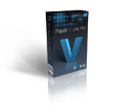
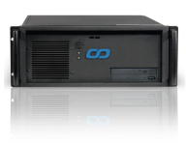
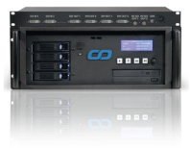
Возможности
Обработка видео в реальном времени
Реализация творческих подходов к проведению мероприятий
Возможность построения интерактивных приложений
Масштабируемые Програмные и аппаратные решения Pandoras Box

Slide 2
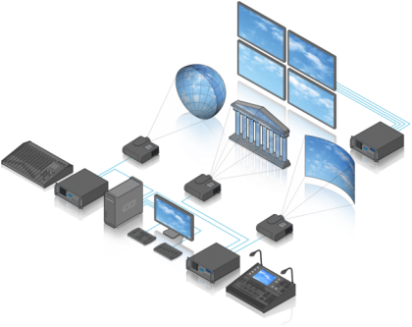
Основные возможности
Редактирование конента в реальном времени (продолжительность, цветокоррекция, анимация масштаба и разположения, эффекты и процессор частиц)
Централизованное управление (SMPTE, TCP, UDP, COM, MIDI, DMX, и т.д…)
Многопроекторные системы, сшивки
Объёмная заливка объектов с любой поверхностью (3D-мэппинг)
Взаимодействие с реальным миром
(через сенсоры и т.д.)
Наличие видео выходов 3G / HD SDI
эфирного качества

Slide 3
История системы
2000 - 2003 объёмная среда моделирования
2004 Запатентована система коррекции геометрии
2005 Воспроизведение HD и реализация сшивок
2006 обработка входных SDI / DVI с низкой задержкой
2007 Многослойная система коррекции изображения
2008 Система узлового логического программирования
2009 Воспроизведение контента с разрешением 4K
2010 каскадируемая динамическая система обработки эффектов
2011 Появление 4K / 3G SDI Quad сервера
2012 Работа с несжатым HD/4K
2013 поддержка интерактивных приложений (HTML 5 JS Flash)
2014 Система виртуализации сцены

Slide 4
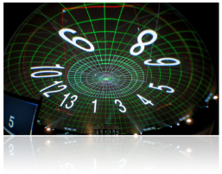
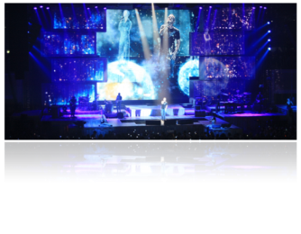
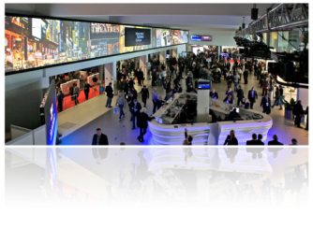
Области применения
Архитектура
Реклама
Концерты
Музеи
Симуляторы
Тематические парки
Телевещание
Опера и Театр

Slide 5
Возможности
Трёхмерная коррекция проекции
2D / 3D мэпинг
3D изображение
Инструменты работы с контентом
2D / 3D сенсорные устройства
ввода
Дианамическое управление настройками
Синхронизация п осети
Синхронное многоканальное аудио
(32 канала)
технология FluidFrame TM
Поддержка криптографической защиты контента (AES 256bit)
Кодирование и воспроизведение видео различных разрешений до UHD/4K

Slide 6
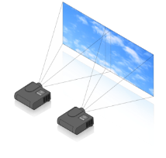

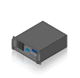

Обзор системы
Отдельная система настройки
Мастер + управляемые плееры
или серверы
Удалённые источники
Многопользовательские режимы работы:
Файловая система, монтаж, управление
и техническая настройка
Системы дублирования информации

Slide 7



Рабочий процесс
Многопользовательские системы управления
Взаимодействие с
др. устройствами
выходы
Подготовка
контент
Кодирование
Протоколы
Компоновка
TCP, UDP, RS232
DMX, MIDI, SMPTE,
TOUCH, OSC,…
Подгонка
Модификация

Slide 8
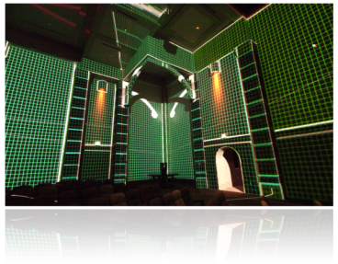
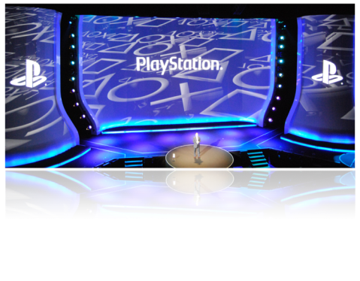
Проекционная заливка

Slide 9
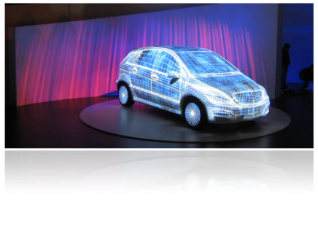
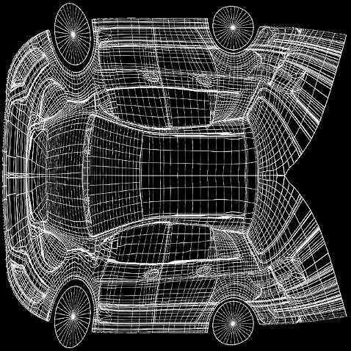
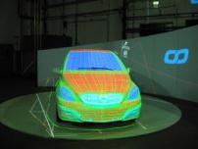
Объёмная проекционная заливка
3D модели (.3ds /.fbx)
2D & 3D заливка
Работа с UV-текстурами
Сшивки и маскирование
Запуск серии Mercedes B Class 2008

Slide 10
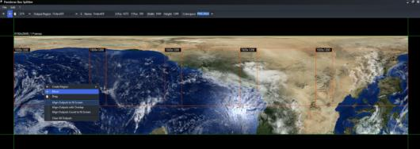
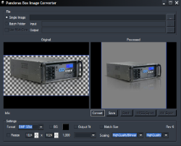
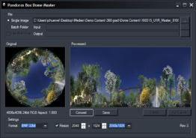
Инструменты работы с контентом
Утилита для купольных проекций
Обработка последовательностей растров
Нарезка растров

Slide 11
Форматы 4K и отображение
Форматы устройств отображения:
4K – Формат цифрового кино 4096x2160 точек
UHD (Ultra HD) / QHD (QUAD HD) 3840x2160 точек
Входные сишналы:
4x DVI(HDMI) / оптика (50/60Гц) / 4x Dual Link DVI (120Гц)
4x HD SDI (24/25/30p) / 4x 3G SDI (50/60p)

Slide 12
«Стандартная» обработка 4K
2048x1080
2048x1080
1920x1080
1920x1080
2048x1080
2048x1080
1920x1080
1920x1080
4096x2160
3840x2160

Slide 13
«Произвольная» обработка 4K
1920x2160
1920x2160
960x2160
960x2160
960x2160
960x2160
3840x2160
3840x2160

Slide 14
«Домашний» стандарт обработки 4К
4096x2160
4096x2160 при 24кадрах/сек через HDMI

Slide 15
Настройка 4K
Pandoras Box
Двойной SSD массив Framelock
Christie
D4K3560 4K 60Hz
2xDVI DL
Pandoras Box
Двойной SSD массив Framelock*
2xDVI DL
Christie QuadHD 84“
Pandoras Box Quad SSD
4xDVI SL
*Framelock – синхронизация кадровых фаз на каждом физическом выходе с помощью внутреннего или внешнего синхрогенератора

Slide 16
Как Coolux PB обрабатывает 4K
Отрисовка в реальном времени на GPU*
Обработка текстур и полигонов
Независимо от разрешения
Высокое качество сглаживания и масштабирования текстур
Независит от кадровой частоты
*GPU – графический процессор видеокарт

Slide 17
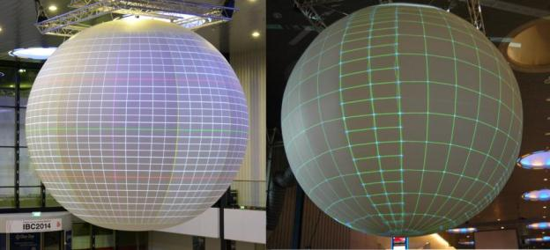
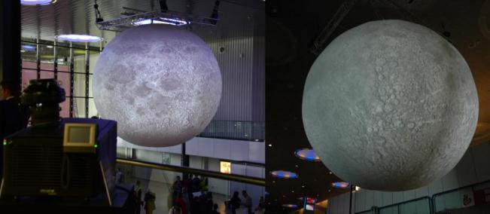
4K Заливка объектов
IBC 2013 – использованы 4x проектора Christie 4K@60p и 4x Pandoras Box Quad Server

Slide 18
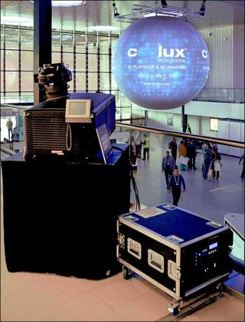
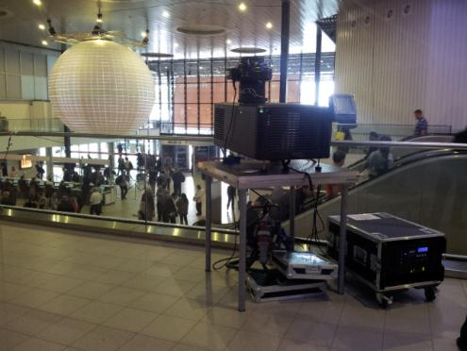
IBC 2013 – использованы 4x проектора Christie 4K@60p и 4x Pandoras Box Quad Server

Slide 19
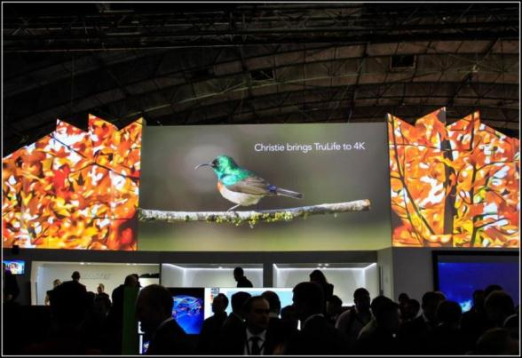
Для проекции применялись 4 проектора Christie Roadster HD20K-J (в портретном расположении по два с каждой стороны) и один проектор Christie D4K3560 (в центре). Использовалось 2 Coolux Pandoras Box QUAD сервера (Broadcast и обычный).
Система позволила использовать нестандартную форму проекционной поверхности
Стенд компании Christie на Международной Выставке Integrated Systems Europe 2014, Амстердам

Slide 20
Форматы контента в 4K
Несжатые RGB Full Size (25MB/кадр)
Текстурные последовательности растров (RGB 4MB / кадр)
Текстурные последовательности растров (RGBA 8MB/ кадр)
.MXL (MPEG HL HP 4:2:2) 120 Мбит/сек

Slide 21
Различные решения для 4К
4K Player (ПО) для воспроизведения неоднородного контента суммарным разрешением 4К
4K Quad Player SSD (4 выхода DVI)
4K Quad Server SSD (4 выхода DVI)
4K Broadcast Quad Server (4 выхода 3G SDI)

Slide 22
Спасибо!

